Slide 1
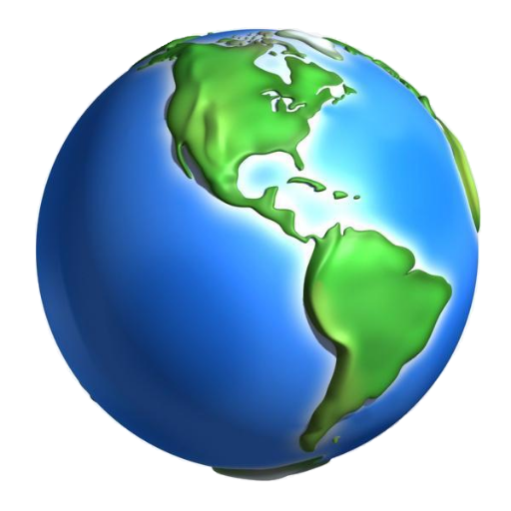
OPAKOVANIE

Slide 2
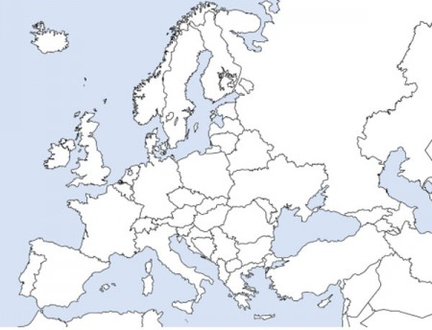
4.
3.
2.
5.
1.
6.

Slide 3
Som známa priemyselná oblasť Ukrajiny
Som krajina, v ktorej sa nachádza najsuchšia púšť sveta
Som najväčší ostrov sveta
Som more obmývajúce celé pobrežie Chorvátska
Som štát, pre ktorý sú typické prérie
Som geologický celok SR, ktorý zahŕňa všetky nížiny
Som druh monarchie, v ktorej má celú moc panovník
Som významná nerastná surovina Švédska
Som typ podnebia typický pre sever Francúzska
Som nížina nachádzajúca sa na severe Apeninského polostrova
Som najvyšší vrch Britských ostrovov
Som rieka pretekajúca cez Rím
Som typ kresťanstva typický pre severnú Európu
Som mesto, v ktorom sídli OSN

Slide 4
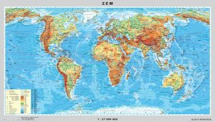
Svetové naj ...

Slide 5
GEOID
Samova ríša
Hviezdny deň
mapa
rovnodennosť
orbita
Rozmery Zeme
ekliptika

Slide 6
Ako delíme štáty podľa politického systému???
Ako delíme štáty podľa typu vlády???
Ako delíme štáty podľa štatutárneho usporiadania???

Slide 7
Náboženstvá Európy
Rozmiestnenie obyvateľov v Európe
Poľnohospodárstvo Európy

